Slide 1
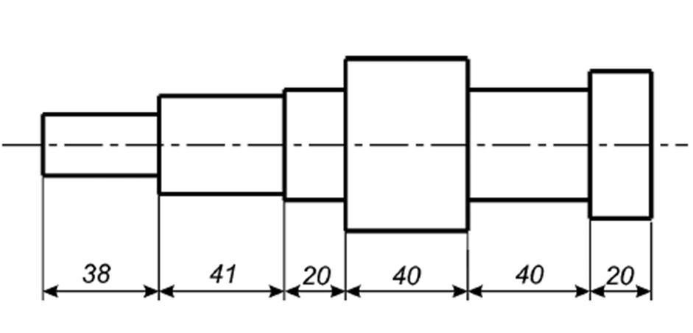
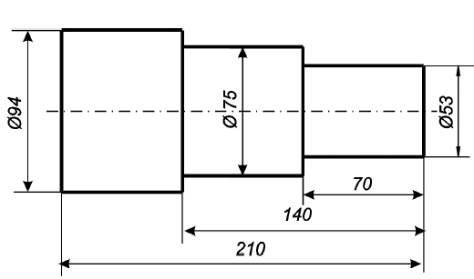
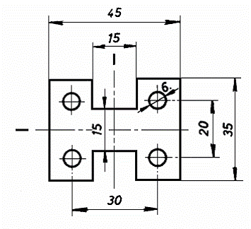
ЕЛЕМЕНТИ КОТИРАЊА

Slide 2
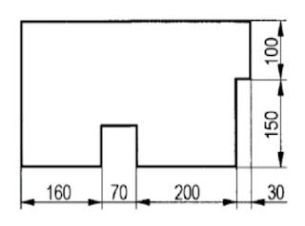
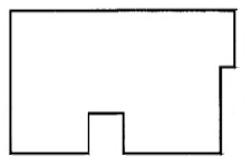
ШТА ЈЕ КОТИРАЊЕ?
ПОСТУПАК ОЗНАЧАВАЊА МЈЕРА НА ЦРТЕЖУ НАЗИВА СЕ КОТИРАЊЕ.

Slide 3
КОТИРАЊЕ ЦРТЕЖА ИЗВОДИ СЕ ПОМОЋУ ЕЛЕМЕНАТА КОТИРАЊА
Видљиве ивице предмета цртају се пуним дебелим линијама.
ЕЛЕМЕНТИ КОТИРАЊА ЦРТАЈУ СЕ ПУНОМ ТАНКОМ ЛИНИЈОМ.

Slide 4
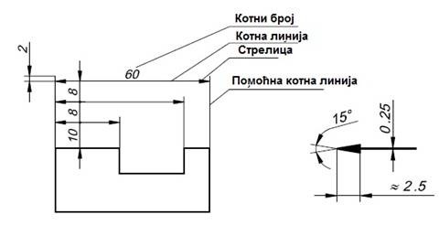
ЕЛЕМЕНТИ КОТИРАЊА СУ:
ПОМОЋНА КОТНА ЛИНИЈА
КОТНА ЛИНИЈА
КОТНИ ЗАВРШЕТАК (СТРЕЛИЦА)
КОТНИ БРОЈ

Slide 5
ПОМОЋНА КОТНА ЛИНИЈА
Помоћна котна линија повлачи се на почетку и на крају странице коју котирамо и увијек окомито на линију предмета. Њена дужина је око 12 милиметара.

Slide 6
КОТНА ЛИНИЈА
Котна линија се повлачи између помоћних котних линија на размаку од 8 -10 милиметара од линије предмета.

Slide 7
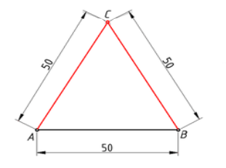
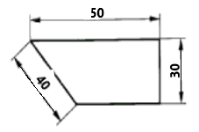
КОТНА ЛИНИЈА
Котна линија увијек се црта паралелно са линијом предмета

Slide 8
КОТНИ ЗАВРШЕТАК (СТРЕЛИЦА)
Котни завршеци цртају се на крајевима котних линија. У машинству то су стрелице и тачке а у грађевинарству су косе црте.

Slide 9
КОТНИ ЗАВРШЕТАК (СТРЕЛИЦА)
Котне линије морају имати јасно означене котне завршетке.

Slide 10
КОТНИ БРОЈ
Котни број означава дужину линије коју котирамо. У машинству све мјере су у милиметрима а у грађевинарству у центиметрима. Поред котног броја никад се не уписују ознаке (mm ili cm).

Slide 11
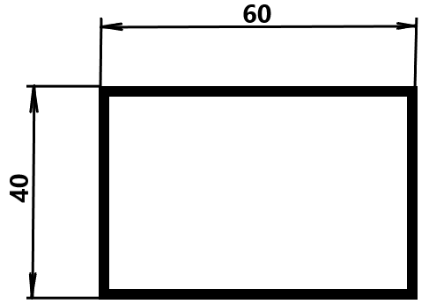
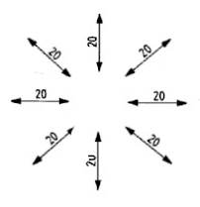
КОТНИ БРОЈ
Котни број се по правилу увијек уписује изнад котне линије и на њеној средини. Ако котна линија стоји вертикално, котни број се уписује са лијеве стране на начин да је доњи дио броја окренут према котној линији.

Slide 12
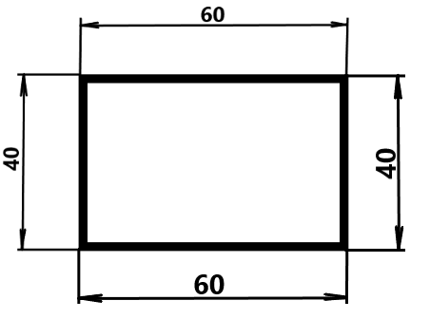
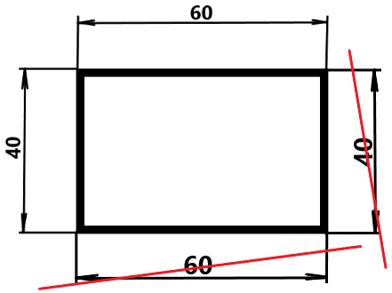
ПРАВИЛО ЗА КОТИРАЊЕ
Ако имамо више линија исте дужине, котирамо их само једном.

Slide 13
ЗАДАТАК ЗА САМОСТАЛАН РАД
Нацртати и котирати:
Квадрат странице 5 cm (a=5cm)
Правоугаоник страница 3cm и 7cm
(a=3cm , b=7cm)

